Slide 1

Notes:
Приветствие. Это вторая лекция раздела 5. В лекции 15 мы создали проект и написали первый компонент, сегодня разбираемся, как компоненты устроены на самом деле, что такое JSX и как передавать данные через props. К концу лекции соберём карточку товара из нескольких компонентов.

Slide 2
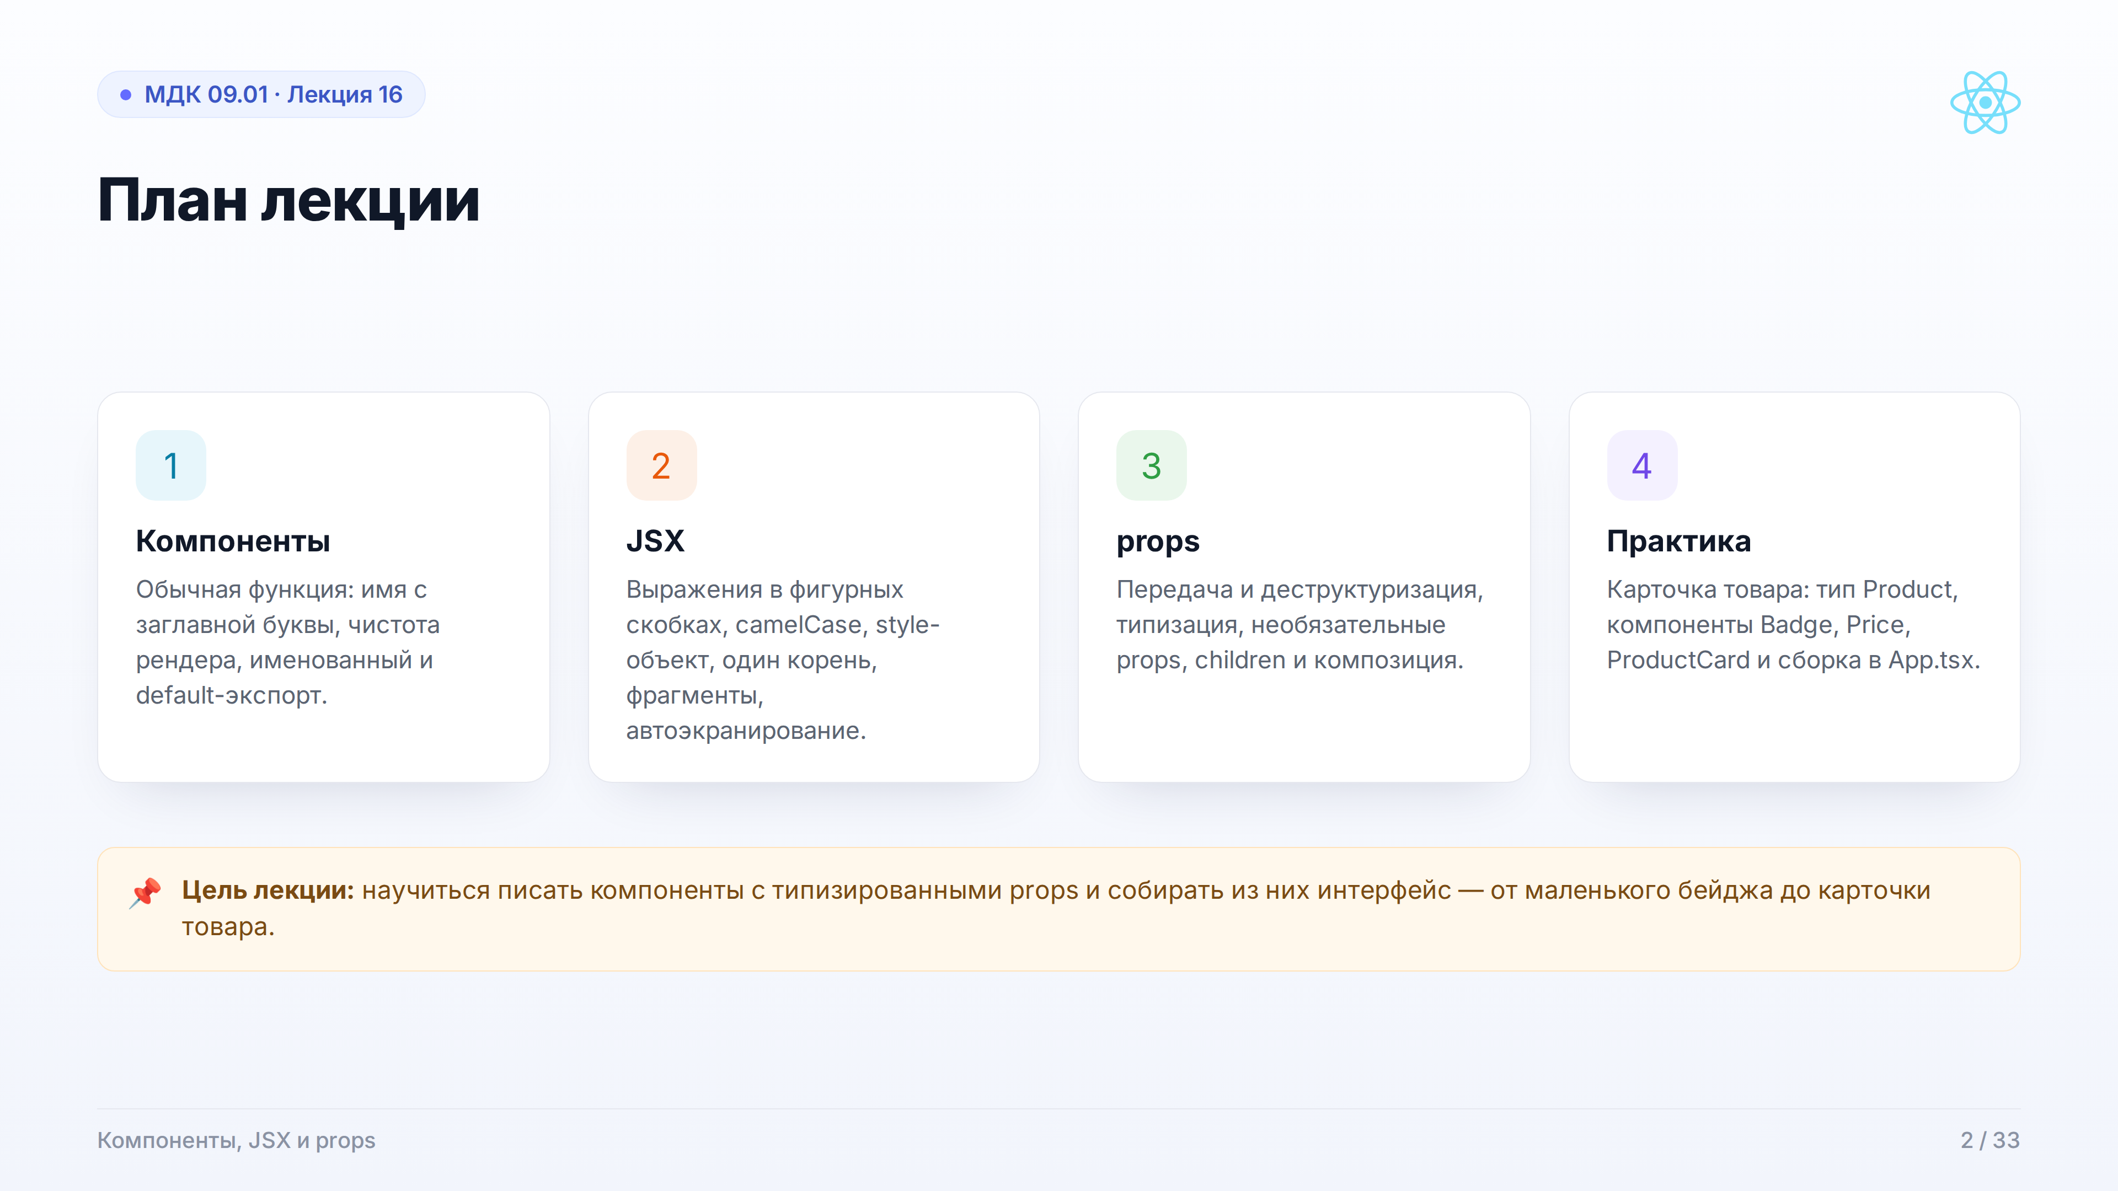
Notes:
План из четырёх частей. Сначала — компонент как функция и правила, которые делают его предсказуемым. Затем JSX: выражения, атрибуты, стили, фрагменты и безопасность. Дальше props — единственный способ передать данные ребёнку. В финале собираем карточку товара с Price и Badge.

Slide 3

Notes:
Переходим к части 1 — подробно разбираем компонент.

Slide 4
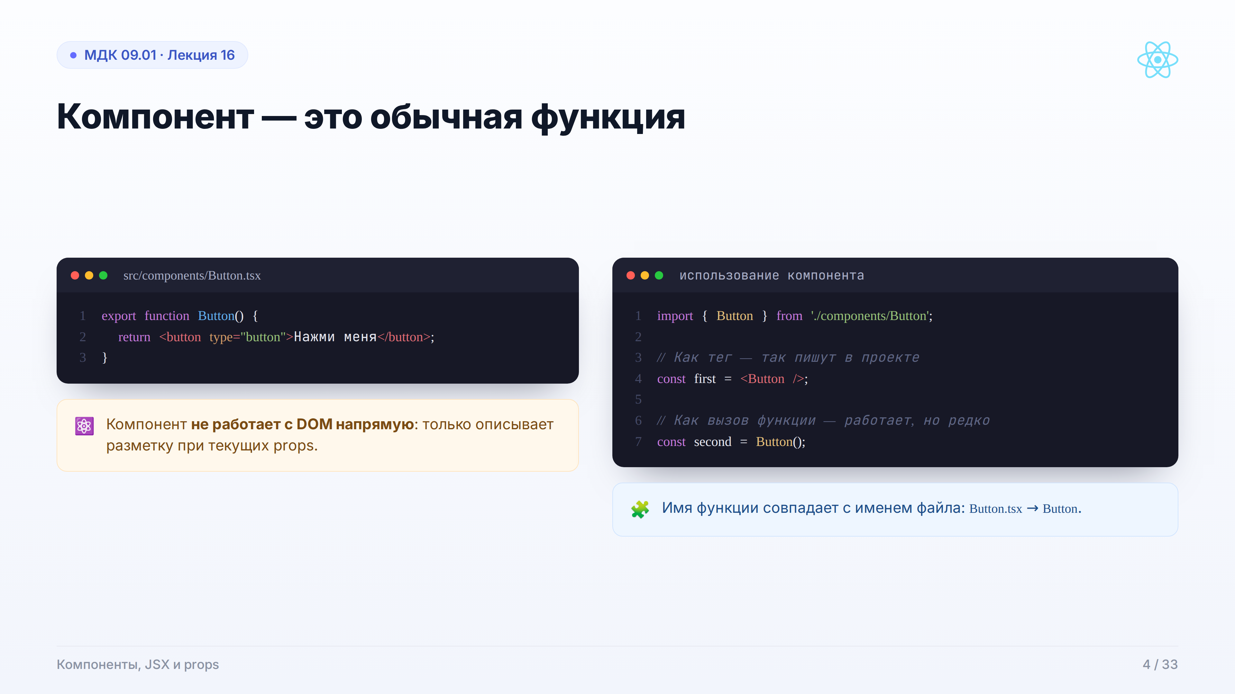
Notes:
Компонент — это обычная функция, которая возвращает JSX. Никаких классов, конструкторов и регистрации: объявили, экспортировали, импортировали. Использовать можно как JSX-тег (предпочтительно) или как вызов функции. Главное: компонент не работает с DOM напрямую — он описывает разметку, а обновления берёт на себя React.

Slide 5
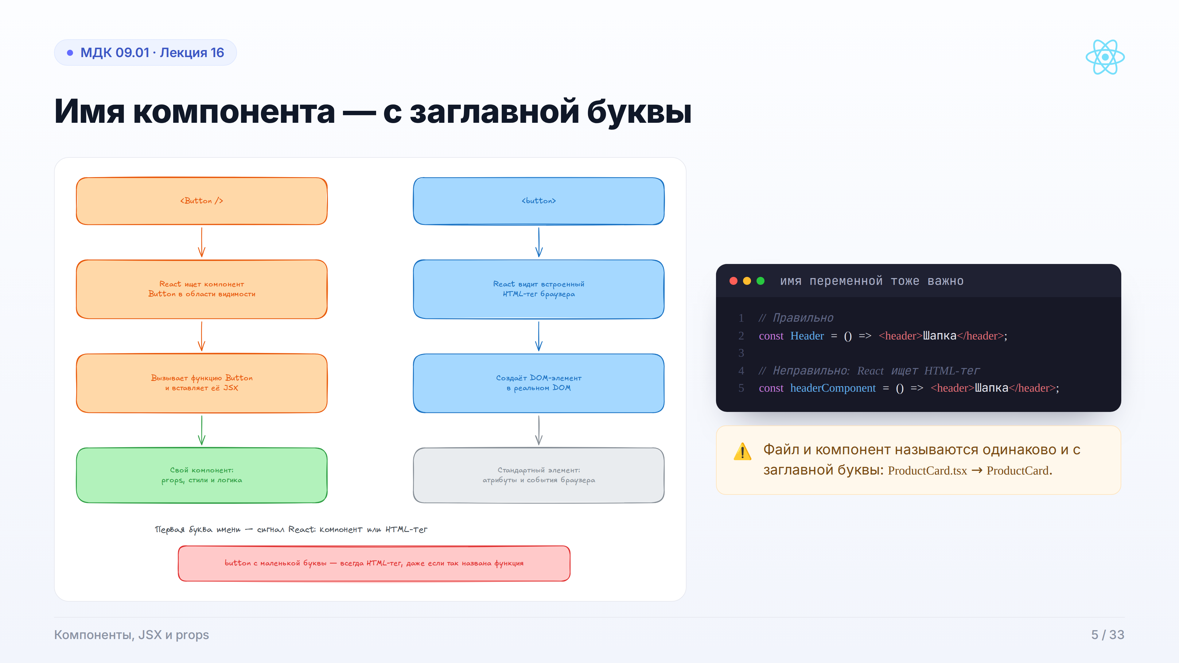
Notes:
React различает компоненты и HTML-теги по регистру первой буквы. С заглавной — React ищет функцию в области видимости и вызывает её. Со строчной — считает это HTML-тегом: на экране пустой неизвестный элемент, в консоли предупреждение. То же правило действует для переменных, в которых лежат компоненты.

Slide 6
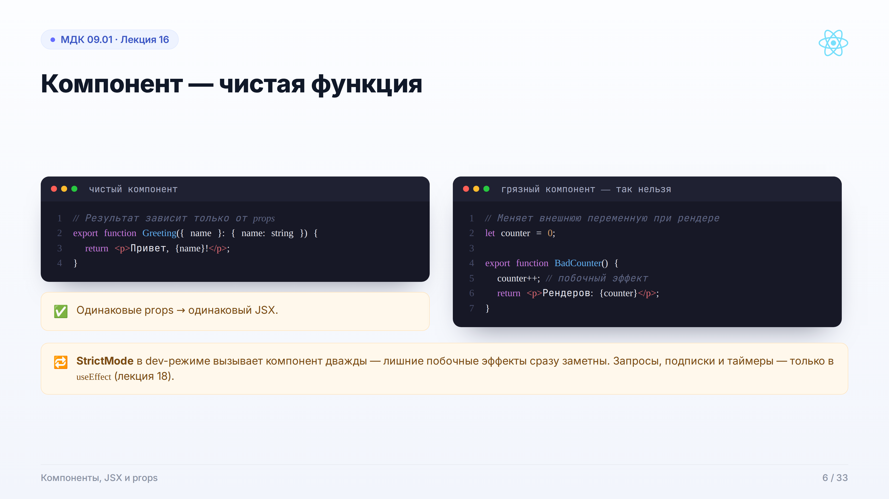
Notes:
Компонент должен быть чистой функцией: одинаковые props — одинаковый JSX, никаких изменений внешних переменных, запросов и таймеров во время рендера. React может вызвать компонент несколько раз, а в StrictMode в dev-режиме вызывает дважды специально, чтобы побочные эффекты проявились. Всё побочное выносится в useEffect — это лекция 18.

Slide 7
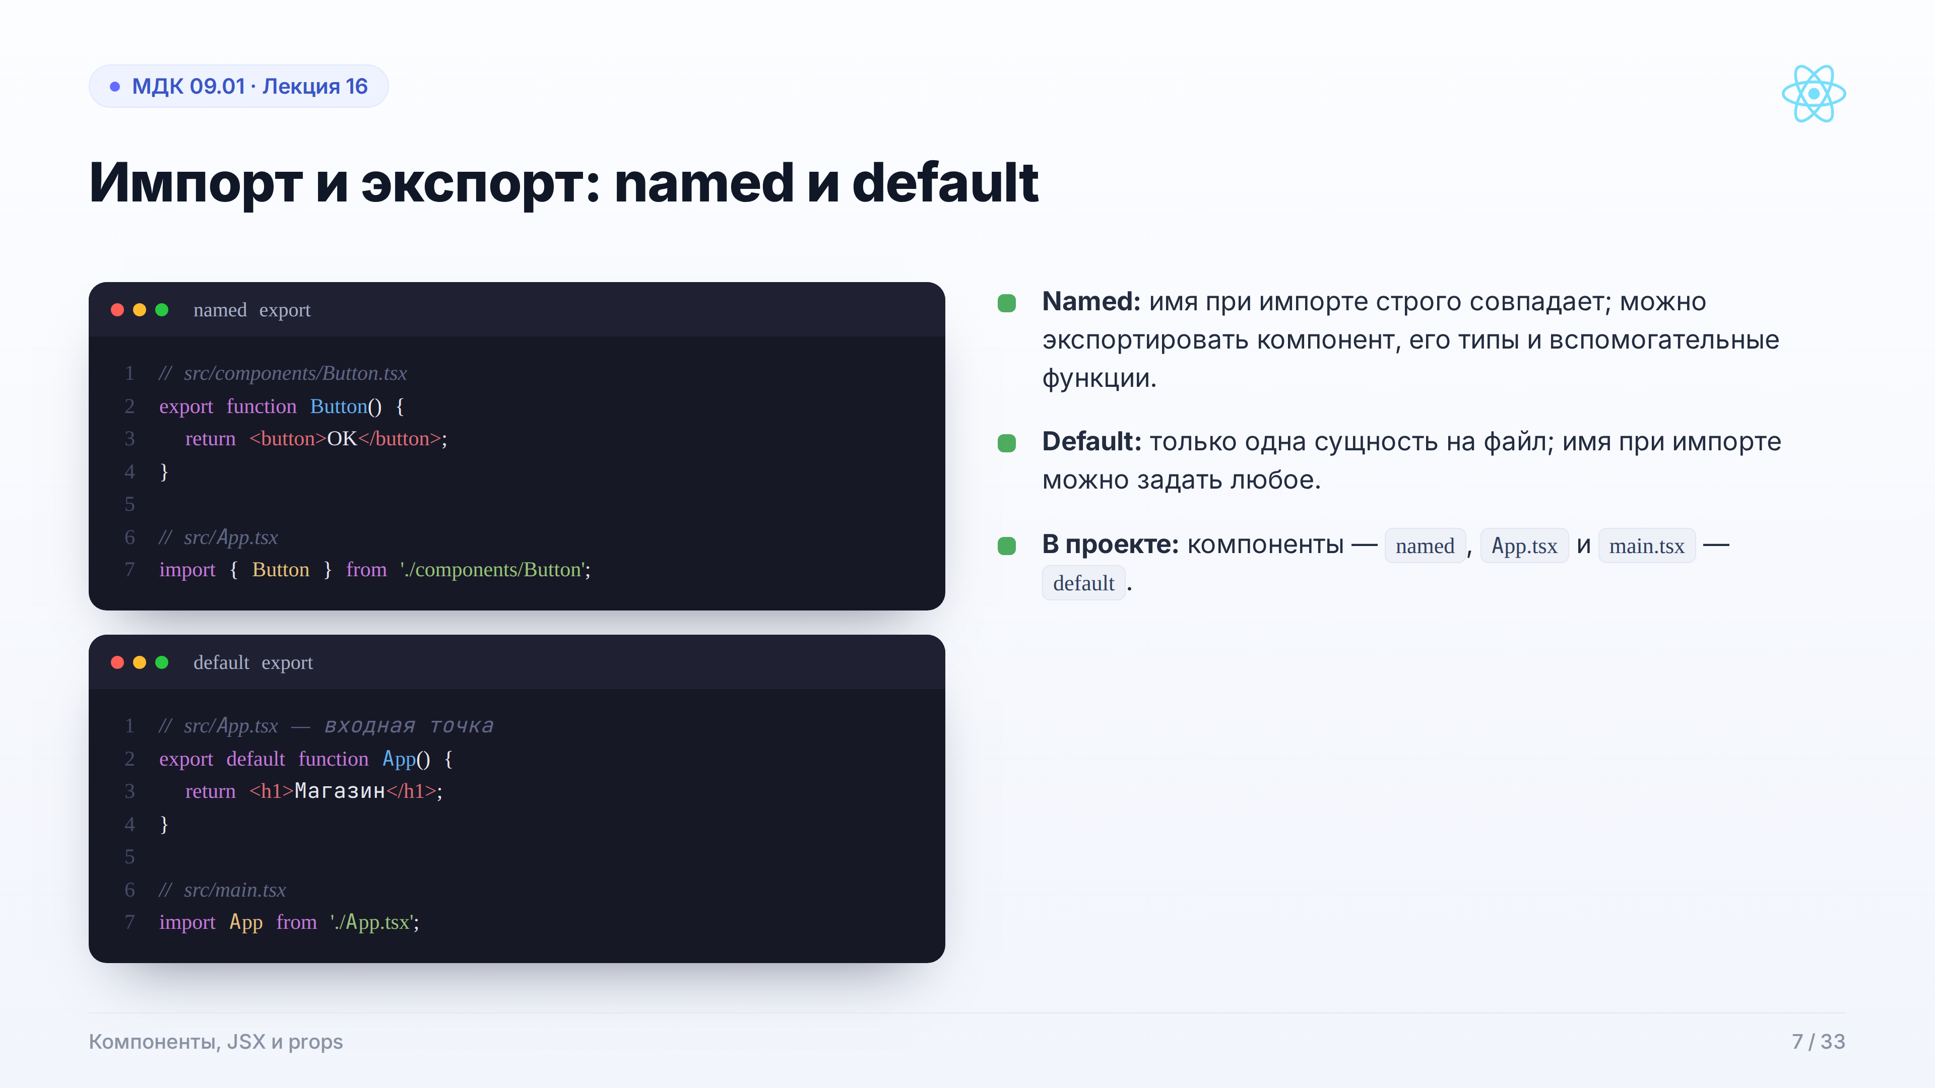
Notes:
Два вида экспорта. Named: имя при импорте фиксировано, в файле можно экспортировать несколько сущностей, IDE точно подсказывает и переименовывает. Default: одна сущность, имя при импорте любое — и именно поэтому легко ошибиться. В проекте компоненты экспортируются named, а входные точки App.tsx и main.tsx — default.

Slide 8

Notes:
Часть 2 — JSX. Разбираем синтаксис, который выглядит как HTML, но живёт по законам JavaScript.

Slide 9
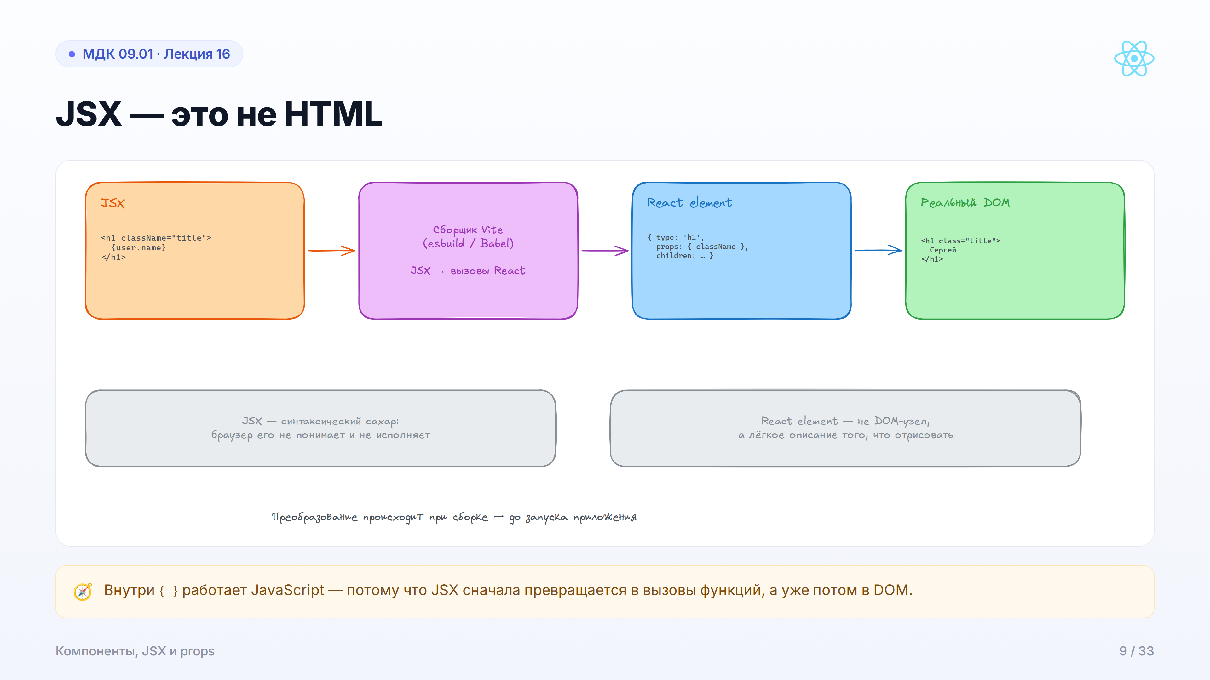
Notes:
JSX — расширение синтаксиса JavaScript, а не HTML. Браузер его не понимает: сборщик Vite превращает JSX в вызовы React ещё при сборке. Получается React element — обычный JavaScript-объект с типом, props и children. И только React по этому описанию создаёт и обновляет реальные DOM-узлы.

Slide 10

Notes:
В фигурных скобках можно любое JavaScript-выражение: переменная, поле объекта, арифметика, вызов функции, тернарный оператор, map. Нельзя инструкции — if, for, const. Обратите внимание на разницу: строка передаётся в кавычках, выражение — в фигурных скобках. Условный рендеринг и списки подробно будут в лекции 17.

Slide 11
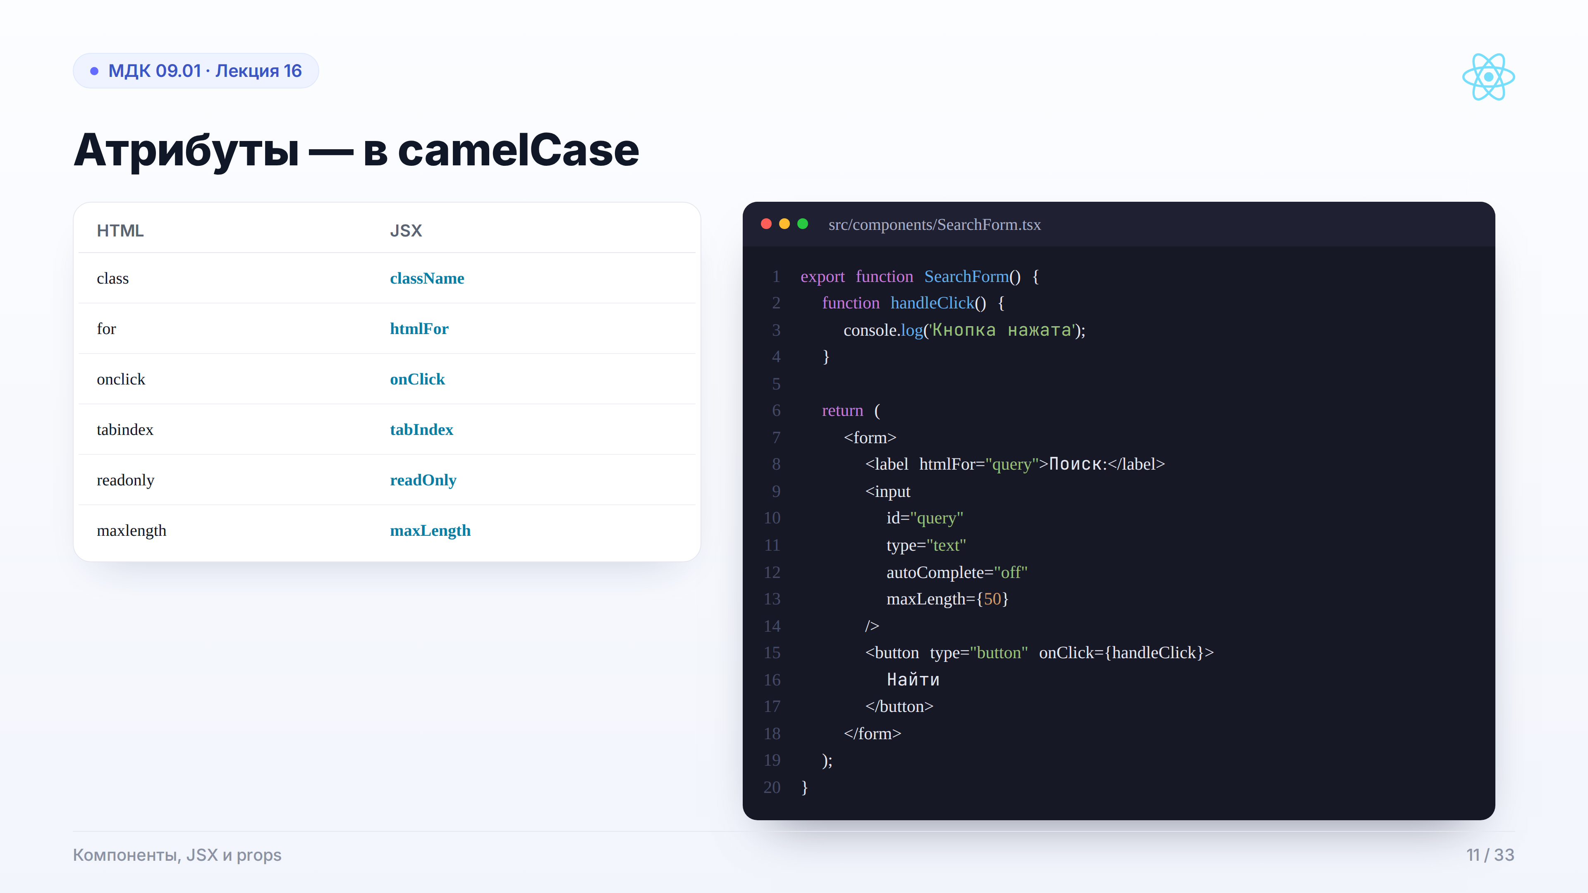
Notes:
Так как JSX — это JavaScript, атрибуты записываются в camelCase. Запомните пары: class → className (class — зарезервированное слово), for → htmlFor, onclick → onClick, tabindex → tabIndex. Обработчики событий — тоже атрибуты, и передаются они функцией, а не строкой.

Slide 12

Notes:
В JSX атрибут style принимает не строку CSS, а объект. Отсюда двойные фигурные скобки: внешние — выражение JSX, внутренние — литерал объекта. Имена свойств — camelCase, числа трактуются как пиксели. Постоянные стили лучше держать в CSS-классах, а style использовать для действительно динамических значений: прогресс, цвет, ширина.

Slide 13

Notes:
В HTML обработчик события — строка с кодом, в JSX — функция. Поэтому onClick={handleClick} передаёт ссылку, а onClick={handleClick()} вызовет функцию сразу при рендере — это частая ошибка. Если нужен аргумент, используют стрелочную функцию: onClick={() => remove(product.id)}.

Slide 14
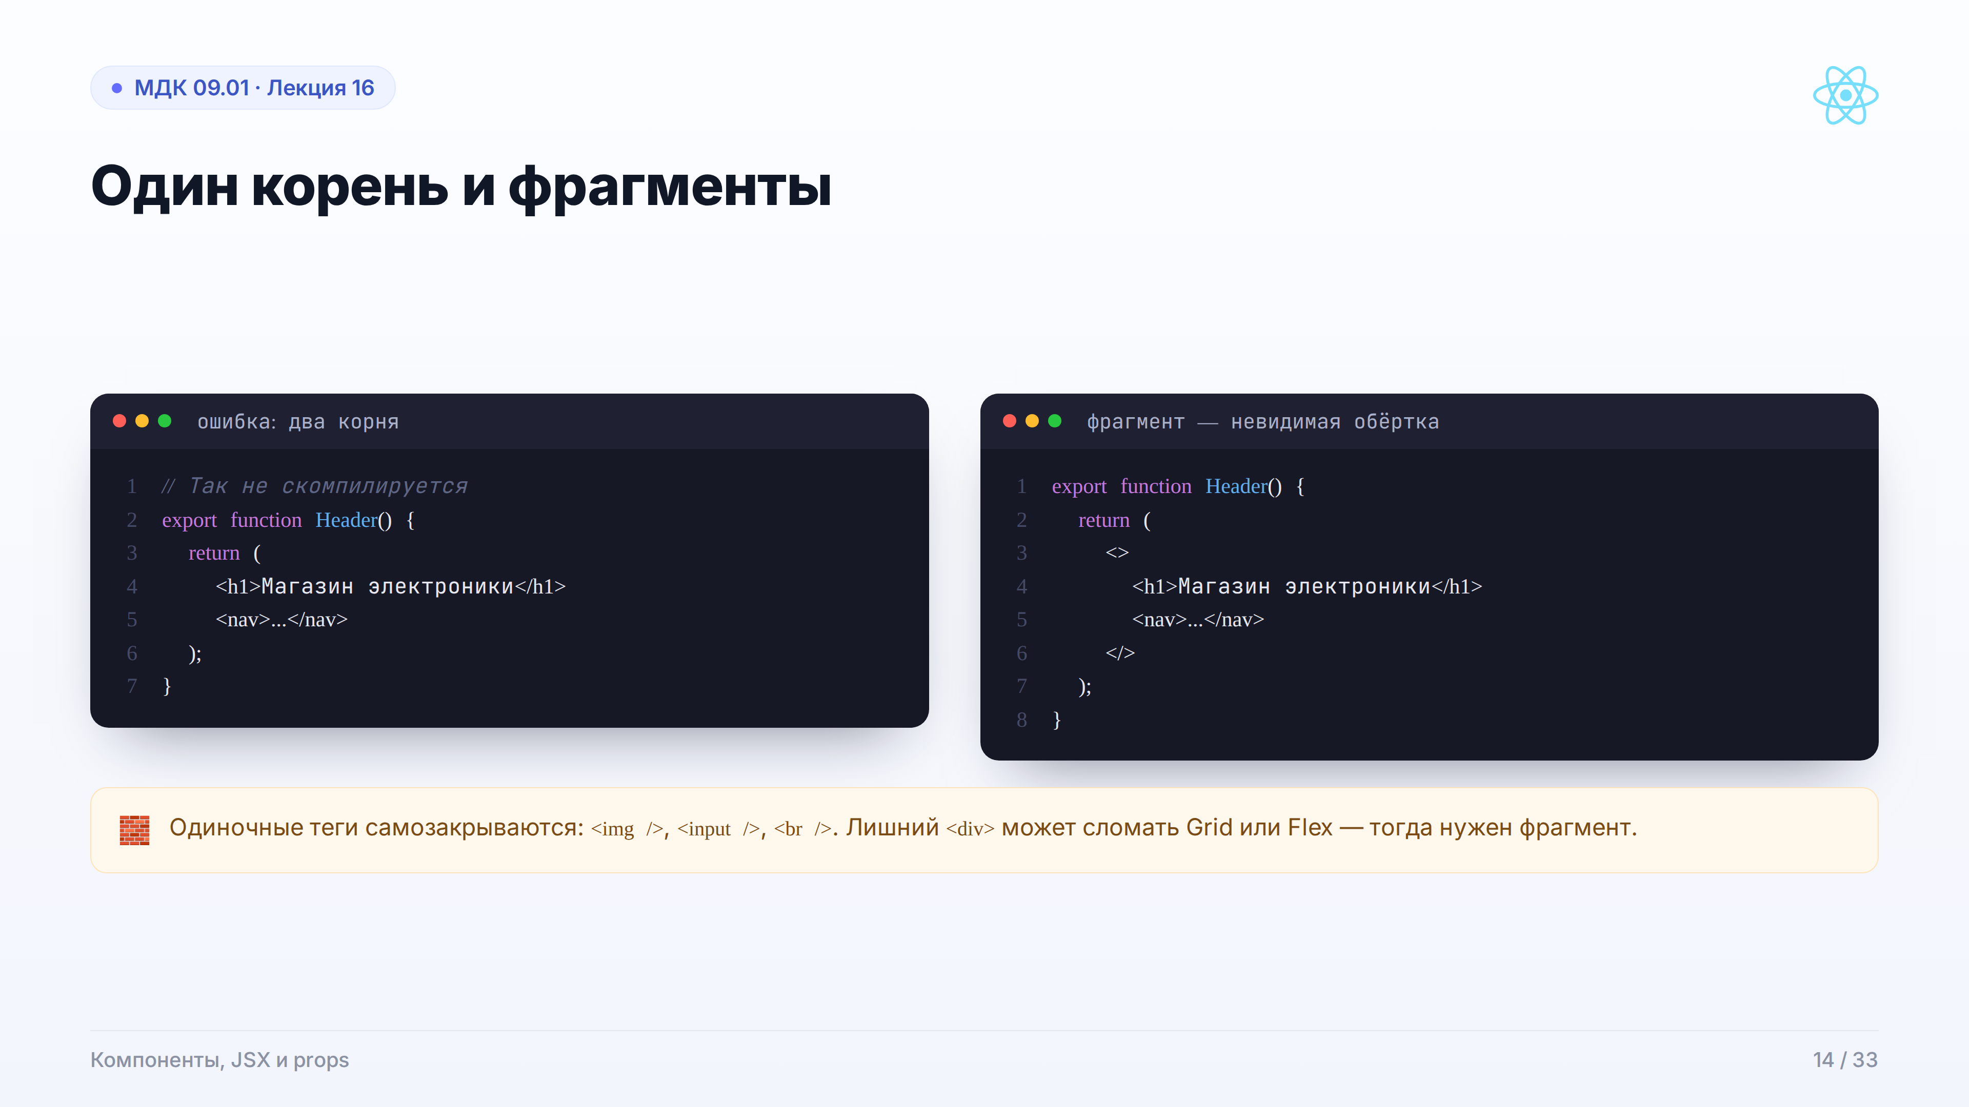
Notes:
Два жёстких правила JSX: одиночные теги обязаны быть самозакрывающимися, а компонент возвращает только один корневой элемент. Если нужны соседние элементы, их оборачивают в общий контейнер или во фрагмент. Фрагмент не создаёт DOM-узел — это важно, когда лишний div ломает Grid или Flex. Если фрагменту нужен key (списки), используют полный синтаксис Fragment.

Slide 15

Notes:
React автоматически экранирует всё, что вставлено через фигурные скобки. Если в данных окажется script или HTML-тег, пользователь увидит обычный текст — скрипт не выполнится. Это защита от XSS по умолчанию. Осознанно вставить сырой HTML можно только через dangerouslySetInnerHTML — и только для доверенного, санитизированного контента. Название prop специально предупреждает об ответственности.

Slide 16

Notes:
Часть 3 — props. Как передать данные ребёнку, как типизировать контракт и как собрать интерфейс из компонентов.

Slide 17
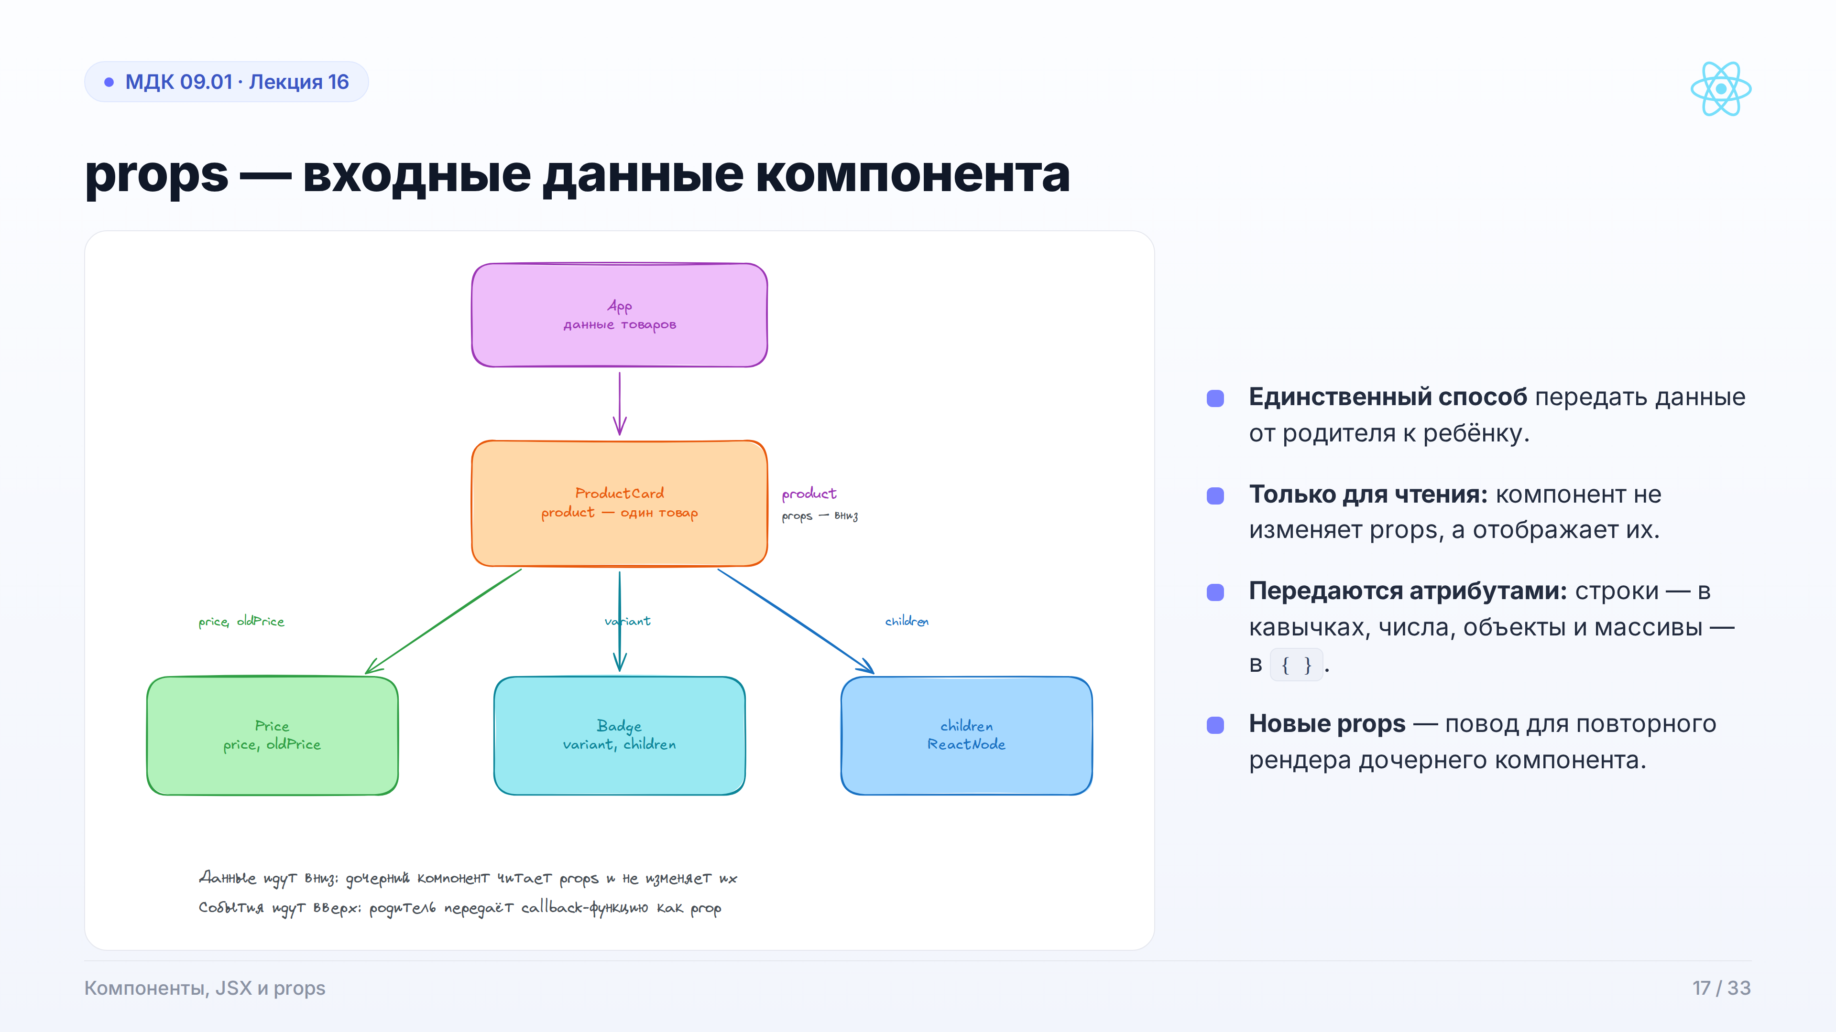
Notes:
Props — входные данные компонента. Они передаются как атрибуты JSX и приходят в первый параметр функции. Главное правило: props только для чтения. Поток односторонний: данные идут вниз, события — вверх через callback-функции, которые родитель тоже передаёт как prop.

Slide 18
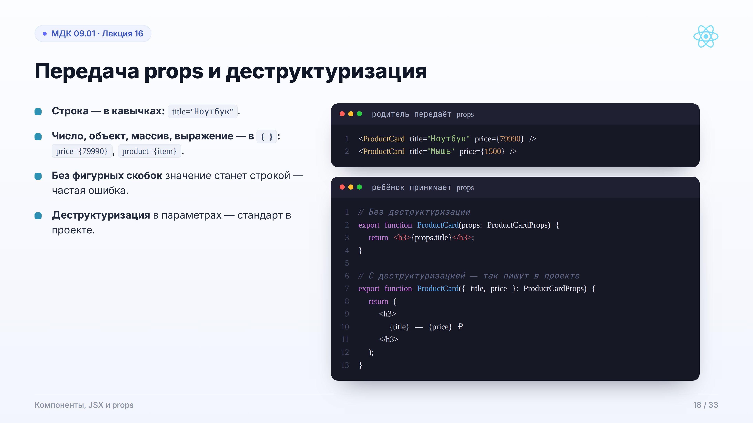
Notes:
Родитель передаёт props атрибутами: строка — в кавычках, число, объект, массив или выражение — в фигурных скобках. Без скобок значение 79990 стало бы строкой. Внутри компонента props приходят первым параметром; на практике их сразу деструктурируют в параметрах функции — так короче и понятнее.

Slide 19
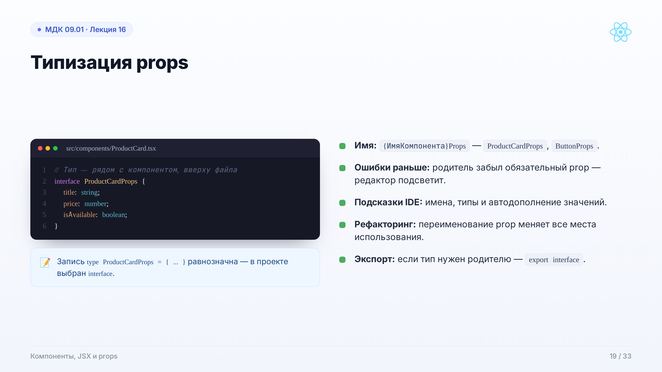
Notes:
Контракт props описывается типом. Соглашение: имя {ИмяКомпонента}Props, тип — рядом с компонентом, вверху файла. interface и type равнозначны; в проекте используется interface. Если тип нужен родителю, его экспортируют. Типизация даёт ошибки ещё в редакторе, автодополнение и безопасный рефакторинг.

Slide 20

Notes:
Необязательный prop помечается знаком вопроса. Значение по умолчанию задаётся прямо в деструктуризации. Важная особенность: default срабатывает только когда prop равен undefined, то есть родитель его не передал. Если родитель осознанно передал discount={0}, останется 0 — значение по умолчанию его не подменит.

Slide 21
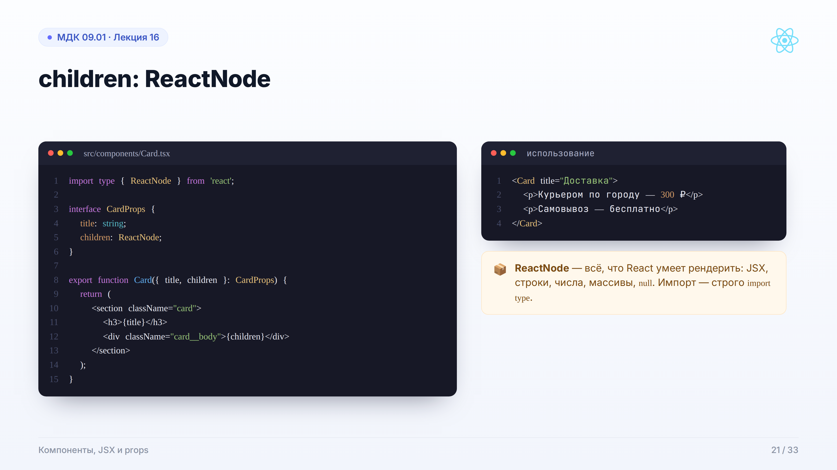
Notes:
children — особый prop: всё, что находится между открывающим и закрывающим тегом, React передаёт компоненту автоматически. Чтобы отрисовать содержимое, его принимают и вставляют в JSX. Тип — ReactNode; импортируется как тип: import type. Это основа композиции: родитель решает, что положить внутрь, а компонент отвечает за оформление.

Slide 22
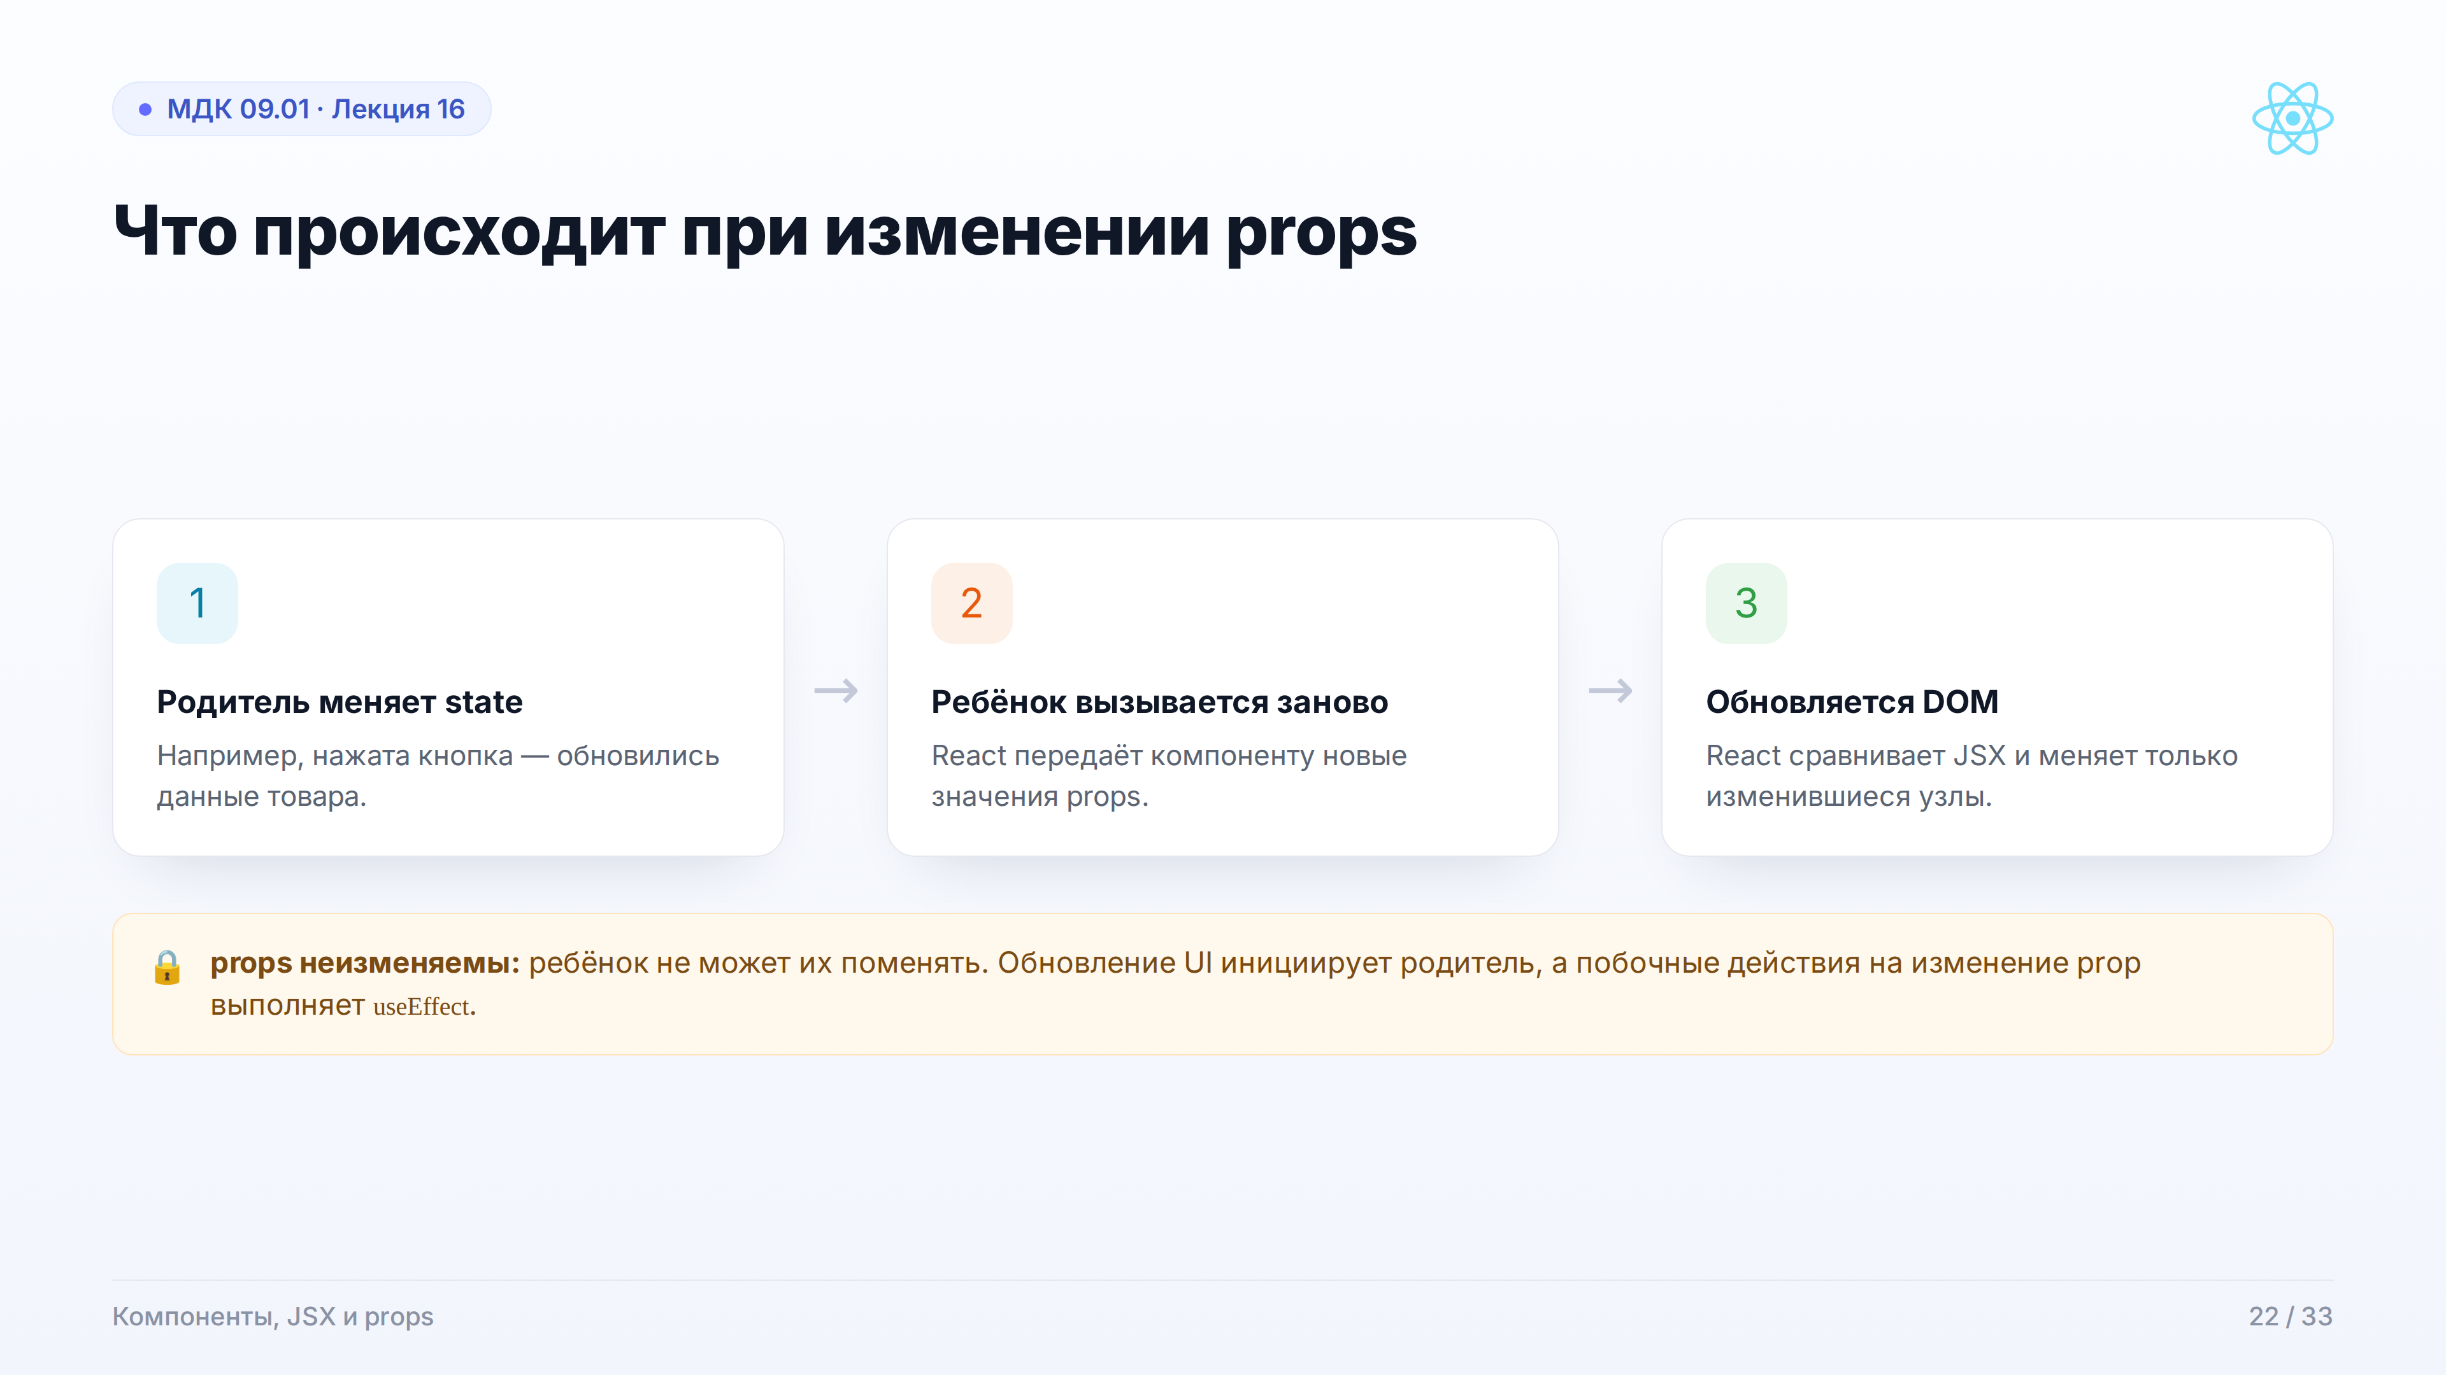
Notes:
Отдельного метода жизненного цикла «props изменились» в React нет. Когда родитель перерисовывается и передаёт новые значения, React просто вызывает дочерний компонент заново. Props неизменяемы, обновление инициирует родитель, а React сравнивает JSX и меняет только изменившиеся DOM-узлы. Побочные действия на изменение prop — в useEffect, лекция 18.

Slide 23
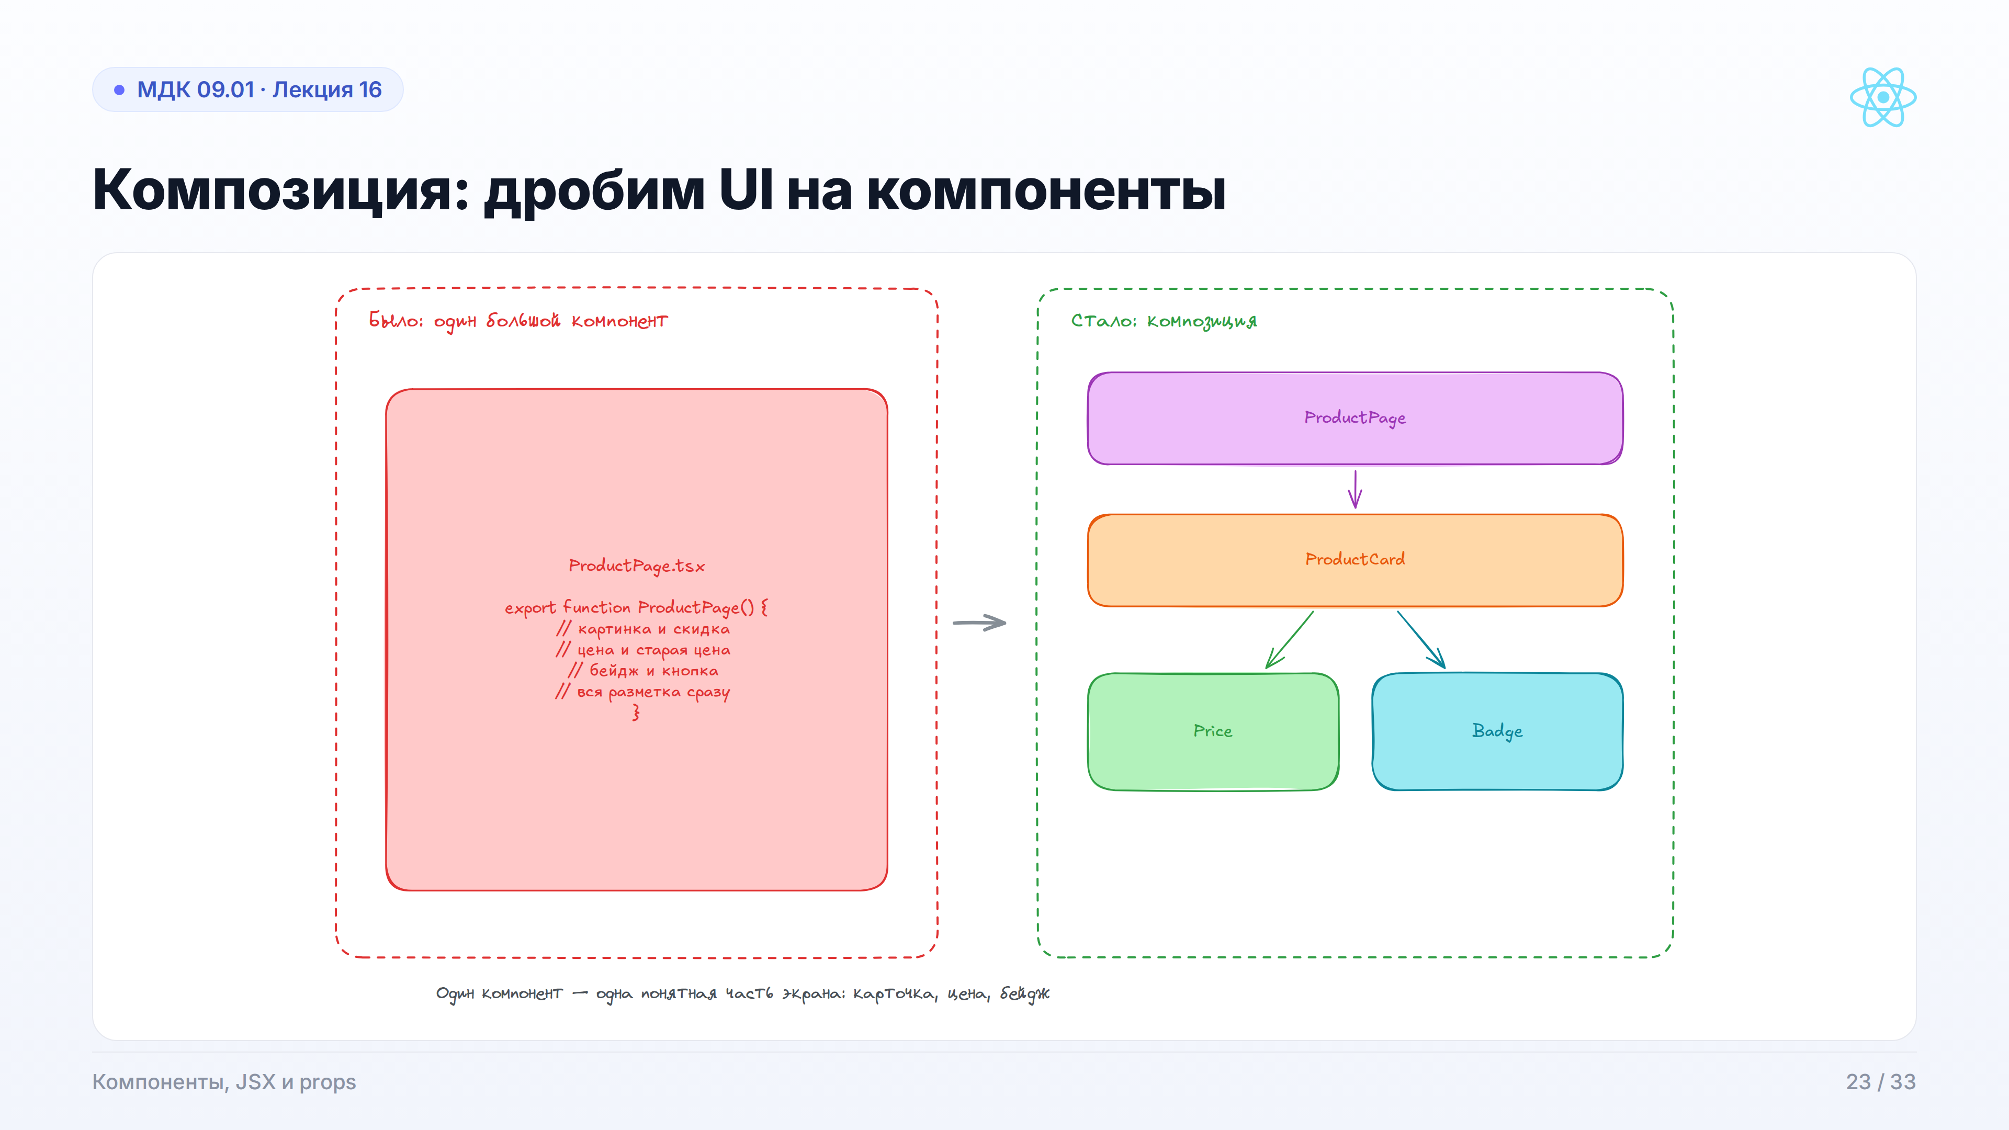
Notes:
Большой компонент с длинным JSX тяжело читать и сопровождать. Признаки, что пора делить: смешаны layout и логика, разметка копируется, компонент не помещается на экран, части меняются по разным причинам. В примере монолит ProductPage превращается в композицию ProductCard + Price + Badge. Каждый блок можно переиспользовать и тестировать отдельно.

Slide 24
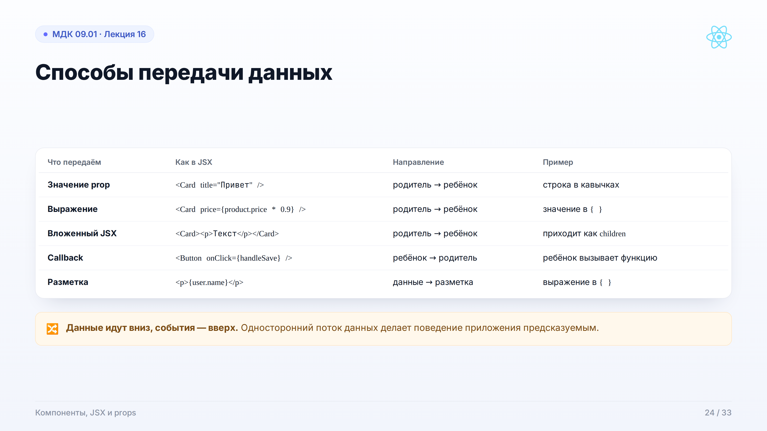
Notes:
Сводим способы передачи данных. Значение и выражение — это props. Вложенный JSX приходит как children. Callback — тоже prop, но передаётся функция, и ребёнок вызывает её, чтобы сообщить родителю о событии. Отдельно — разметка через выражение в фигурных скобках. Ключевая идея: данные вниз, события вверх.

Slide 25

Notes:
Часть 4 — практика. Собираем карточку товара: тип Product, Badge, Price, ProductCard и подключение в App.tsx.

Slide 26
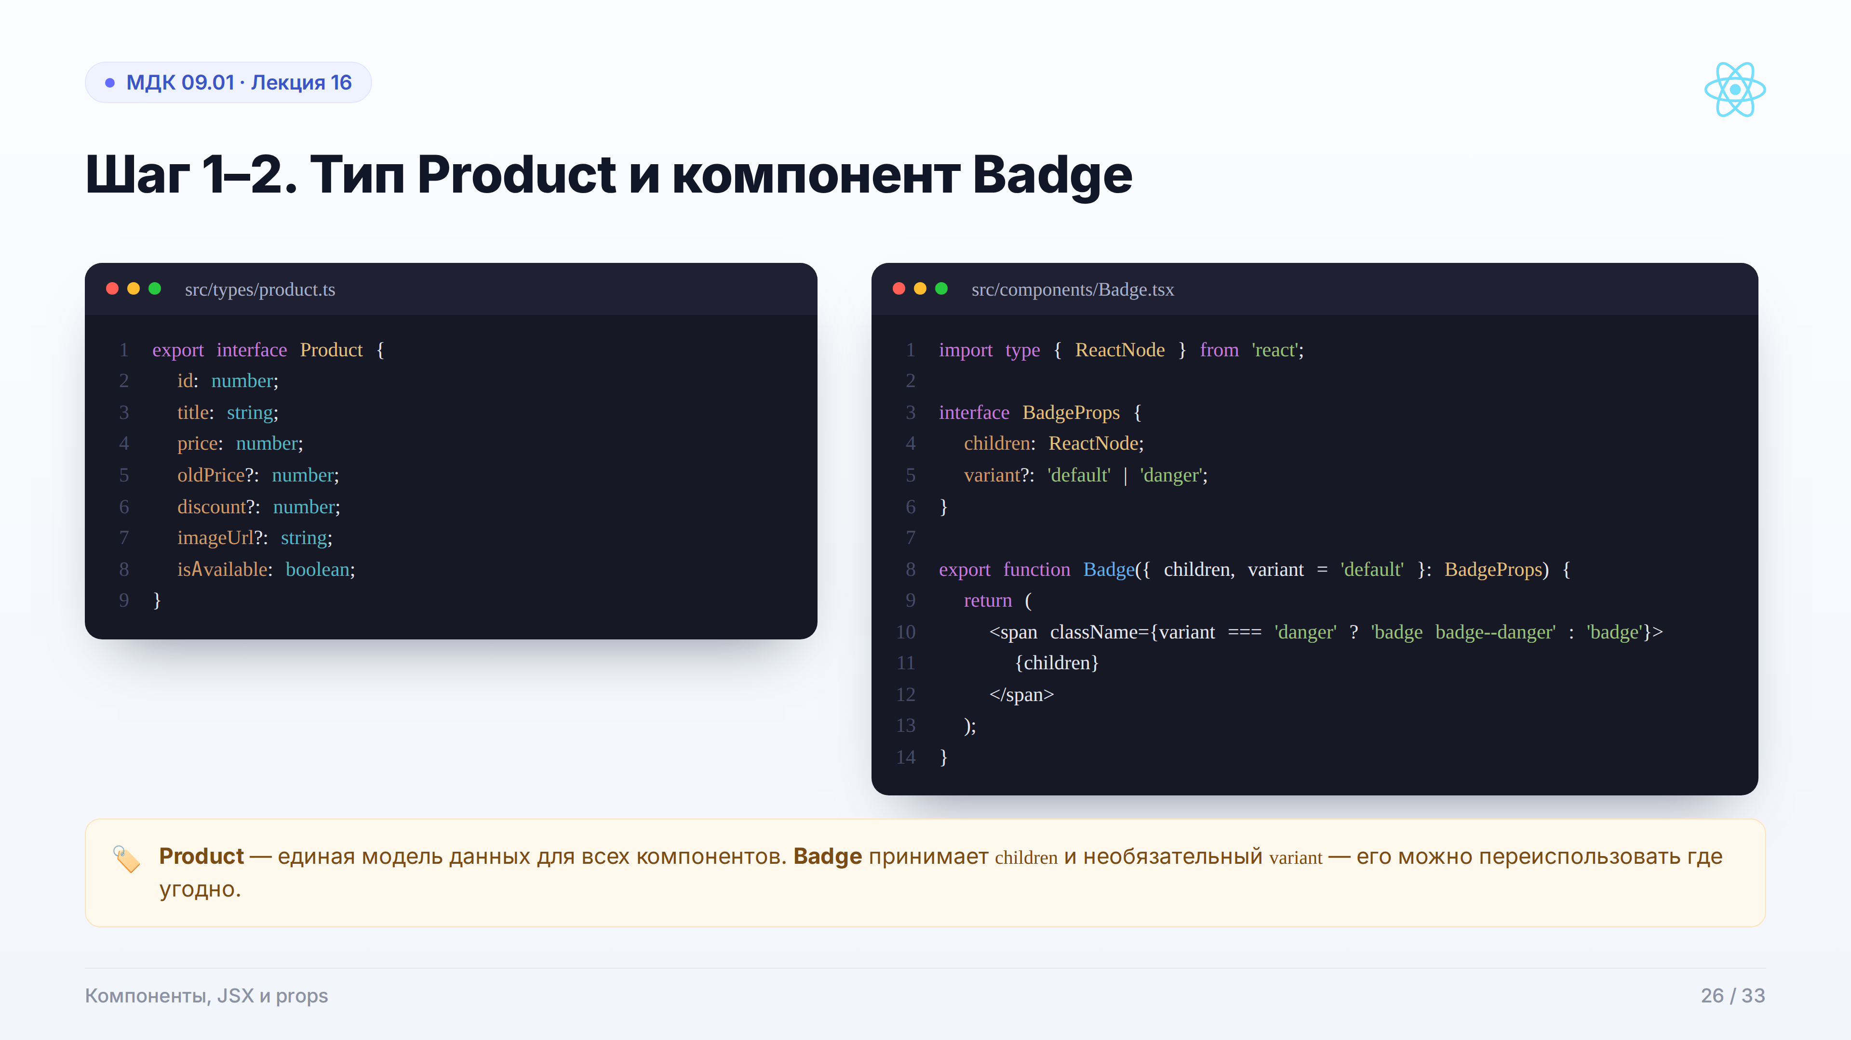
Notes:
Шаг 1 и 2. Сначала общая модель данных Product — чтобы не дублировать типы в разных компонентах. Затем Badge: принимает children и необязательный variant. Обратите внимание на вариант danger — он меняет класс, а не стили напрямую. Badge — первый пример переиспользуемого компонента с children.

Slide 27
Notes:
Шаг 3 — Price: выводит старую цену только если она передана. Шаг 4 — контракт ProductCard: обязательный product, необязательный callback onSelect и необязательный children. hasDiscount проверяет скидку, handleSelect безопасно вызывает onSelect через ?. — если обработчик не передан, ничего не произойдёт.

Slide 28
Notes:
Разметка ProductCard читается сверху вниз: картинка с запасным вариантом через ??, заголовок, Price, бейджи скидки и отсутствия, место для children и кнопка. Кнопка блокируется, если товара нет в наличии. Обратите внимание: компонент не знает, откуда данные и что делает onSelect — он только отображает и сообщает о выборе.

Slide 29
Notes:
Шаг 5 — собираем всё в App.tsx. Данные товаров хранятся в родителе и передаются вниз через product. Во второй карточке onSelect не передан — это допустимо, prop необязательный. Содержимое внутри ProductCard попадает в children. Сами карточки не знают, откуда данные и что делает родитель при выборе.

Slide 30
Notes:
Запускаем npm run dev и видим результат. Проверяем всё, что разбирали: заголовок и две карточки, скидку и зачёркнутую цену, children — описание в первой карточке и бейдж «Хит продаж» во второй. В консоли появится id товара при клике — сработал onSelect.

Slide 31
Notes:
Резюмируем. Компонент — функция с заглавной буквы, возвращающая JSX, и она должна быть чистой. JSX — JavaScript: выражения в скобках, camelCase, style-объект, один корень, фрагменты, автоэкранирование. props — входные данные только для чтения, типизируются interface, необязательные получают default, children — вложенный JSX. Композиция — основа React. Алгоритм: файл → тип props → export function → импорт и вставка в JSX.

Slide 32
Notes:
Контрольные вопросы. Первые четыре — про компоненты, 5–9 — про JSX, 10–12 — про props и композицию. Можно использовать для устного опроса или самопроверки: каждый вопрос повторяет ключевой слайд лекции.

Slide 33
Notes:
Спасибо за внимание! На практике закрепим материал: карточка товара и композиция компонентов. Домашнее задание: повторить JSX и props, собрать карточку товара по шагам лекции. Дальше — лекция 17 «Условный рендеринг и списки».

